Slide 1
ElementalSaver 2D플랫포머, 로그라이크
C조 : 전태민, 이지선, 김수영, 이재민

Slide 2
목차
소개 | ·························································· | 3
게임 진행 흐름도 | ·························································· | 4
시연 영상 | ·························································· | 5
작업 분담 | ·························································· | 6
작업 일정 | ·························································· | 9
기능 구현 | ·························································· | 11

Slide 3

소개
ElementalSaver는 로그라이크을 기반으로
플레이어의 여러 능력을 사용하면서 던전을 클리어 하는 게임

Slide 4
게임 진행 흐름도
레벨 및 아이템 초기화
레벨에 맞는 Map 생성
Map 랜덤 생성
NPC, 상점이용, 레벨 시스템
표션 등 소비 아이템 구매
보스 스테이지 전용 씬
사망 시 다시 시작
Player 생성
적 스폰지역에 생성
특정 레벨 도달 보스 씬 호출
던전 탐험
Player는 출구를 찾기위한 던전 탐험
적 조우시 전투 및 경험치 획득
항상 다른 던전 생성
레벨 도달시 스텟 증가, 전반적인 적 스텟도 증가

Slide 5
시연영상

Slide 6
작업 분담
이재민
김수영
이지선
전태민
Virtual Cam
Cam Effect
Player UI
Ring Menu
ElemantalSkil Window
Dialogue script
Inventory System
Item DataBase
Random Map
Spawn Factory
Enemy AI

Slide 7
작업 분담
김수영
이지선
Element State
이지선
전태민
ProjectTile
전태민
김수영
Character State

Slide 8
작업 일정
작업완료 :
작업 중 :
작업 예정 :
 | 5월 | 6월 | 7월 | 8월 | 9월 | 10월
이재민
이지선
인치명
에셋 자료 수집(6. 7. ~ 6. 9.)
게임 개발 사전 준비
플레이어 이동 및 공격 기능 구현(6. 9. ~ 8월 말)
카메라 씬 전환 기능 구현(8월 중 ~ 10월 초)
Player 애니메이션(8. 10. ~ 8월 말)
대화 시스템(6. 7. ~ 6. 28.)
Player 전투 시스템( 8월 말 ~ 9월 말)
게임 개발 사전 준비
인벤토리 기능 및 UI(6. 29. ~ 8. 4.)
상점 시스템 구현(8. 5. ~ 8. 9.)
Enemy 이동 구현(6. 10. ~ 6. 22.)
아이템 데이터 추가(8. 17. ~ 9월 중)
Enemy HP바(6. 23. ~ 7. 30.)
게임 개발 사전 준비
Enemy 원거리 공격 기능 추가(7. 31. ~ 8월 말)

Slide 9
작업 일정
작업완료 :
작업 중 :
작업 예정 :
 | 5월 | 6월 | 7월 | 8월 | 9월 | 10월
이재민
이지선
에셋 자료 수집(6. 7. ~ 6. 9.)
게임 개발 사전 준비
플레이어 이동 및 공격 기능 구현(6. 9. ~ 8월 말)
카메라 씬 전환 기능 구현(8월 중 ~ 10월 초)
Player 애니메이션(8. 10. ~ 8월 말)
대화 시스템(6. 7. ~ 6. 28.)
Player 전투 시스템( 8월 말 ~ 9월 말)
게임 개발 사전 준비
인벤토리 기능 및 UI(6. 29. ~ 8. 4.)
상점 시스템 구현(8. 5. ~ 8. 9.)

Slide 10
작업 일정
작업완료 :
작업 중 :
작업 예정 :
 | 5월 | 6월 | 7월 | 8월 | 9월 | 10월
김수영
전태민
RingMenu UI 동작 구현(6. 26. ~ 7. 21.)
RingMenu 이벤토리 기능 구현(7. 24. ~ 진행 중) / 진행율 50%
게임 개발 사전 준비
Player HPBar, MPBar, Level UI 구현(7. 26. ~ 8.15)
ElemantalSkill Window 구현
랜덤 맵 생성 알고리즘 연구(6. 9. ~ 진행 중) / 진행율 75%
씬 매니져 기능 구현(9월 초 ~ 9월 중)
랜덤 맵 기반 방 생성 기능 구현(6. 26. ~ 8. 8.)
팩토리 기능 구현(9월 초 ~ 9월 중)
게임 개발 사전 준비
랜덤 맵 기반 통로 생성 기능 구현(8. 8. ~ 8월 중)
맵 기믹 기능 구현(문, 함정 등) (7. 19. ~ 9월 중)
보스 전투 (9. 19. ~ 10월 초)

Slide 11
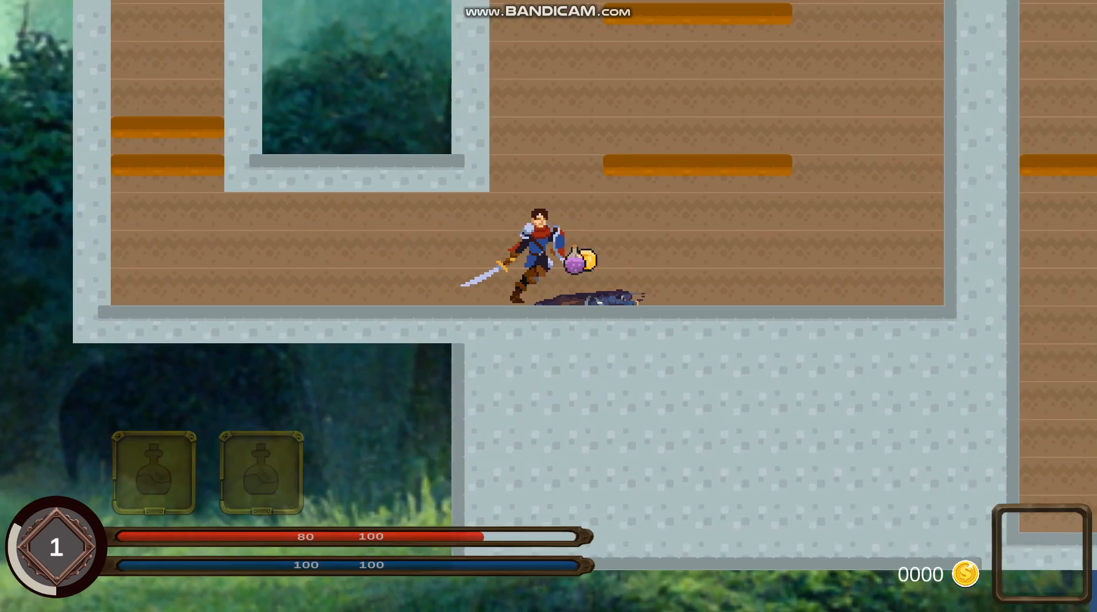
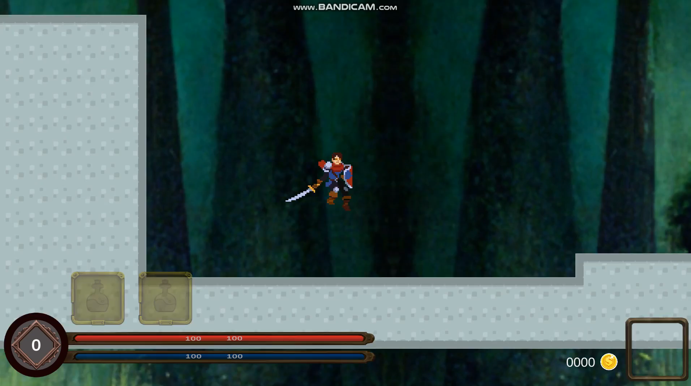
Player UI
작업자 : 김수영
<플레이중 HP, MP, 경험친 변화>
플레이어의 상태 및 장비 상태를 나타내는 UI
플레이어의 체력, 마나 등을 인터페이스 상속
- IHealth, IMana 등 일부 인터페이스는 Enemy도 상속
델리게이트 이용하여 Player Level UP 구현
RingMenu에서 속성 변경 시 반영되는 속성 상태 UI 구현
<RingMenu 속성 변경시 방영된는 속성 상태 확인 UI>

Slide 12

Character Base
작업자 : 김수영
Player와 EnemyBase 공통 기능 묶어 놓은 부모클래스
체력, 공격력, 원소 속성 등 공통 변수 포함
공격자와 방어자의 속성에 따라 데미지 계산식 구현
플레이어는 특정 키 입력으로 속성 메뉴 호출 하여 속성을 변경 할 수 있음
IBattle
IHealth
Character Base
Player
Enemy
Base
여러 종류 Enemy

Slide 13
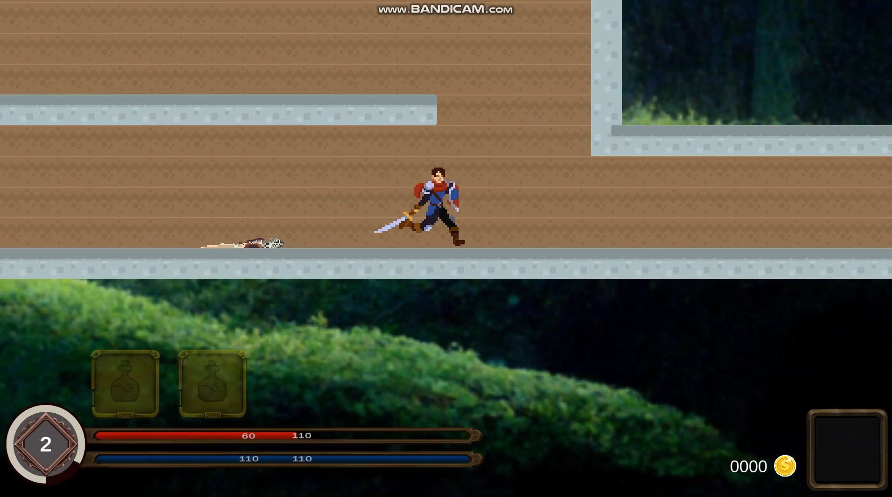
ElementalSkill Window
작업자 : 김수영
Player 속성을 능력을 올릴 수 있는 창
플레이어는 특정 키 입력으로 속성 능력 메뉴 호출 하여 속성 능력치를 변경 할 수 있음
Player 레벨 1상승 시 보유 스탯이 1 상승 함

Slide 14
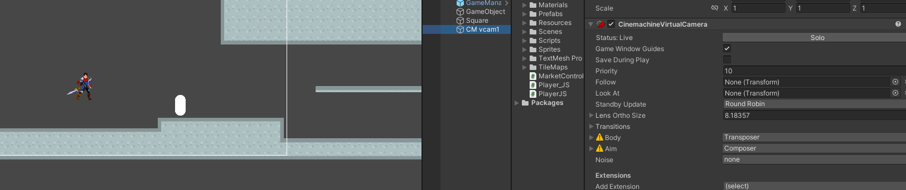
Player
작업자 : 이지선
플레이어의 이동 및 공격 기능 구현
시네머신 카메라를 이용한 가상 카메라 설정

Slide 15
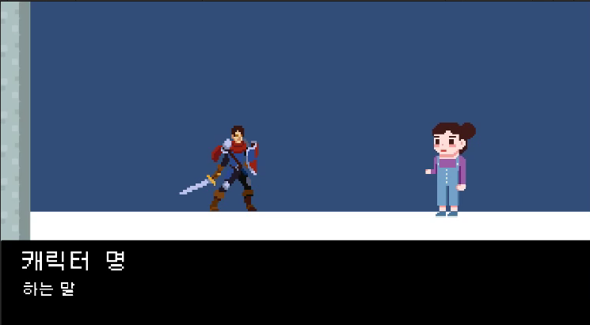
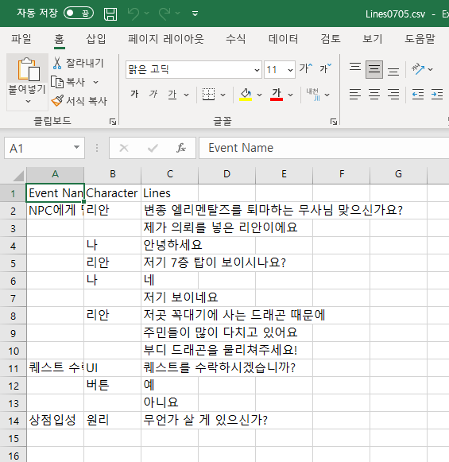
Dialogue Script
작업자 : 이지선

Slide 16
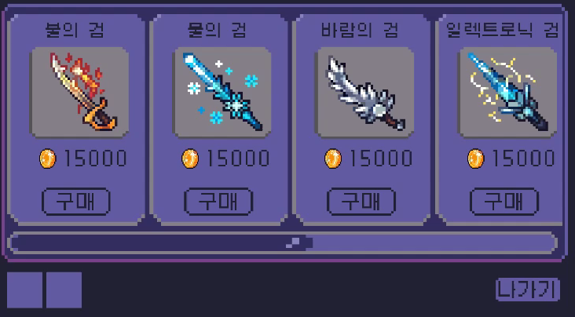
Inventory System
작업자 : 이지선

Slide 17
Enemy AI
작업자 : 전태민

Slide 18
Random Map Generation
작업자 : 전태민

Slide 19
Cinemachin Camera
작업자 : 이재민

Slide 20
감사합니다
Atents Team C

